Slide 1

Info ziņojums Attīstības komitejai
Par vēlamajiem uzlabojumiem
tūrisma jomā 2026. gadā
ĀDAŽU NOVADA PAŠVALDĪBA I ZANE URBANOVIČA I 05.11.2025

Slide 2
Prezentācijas mērķis
Iepazīstināt ar prioritārajām aktivitātēm un uzlabojumiem,
kas sekmēs tūrisma attīstību Ādažu novadā 2026. gadā.
ĀDAŽU NOVADA PAŠVALDĪBA I ZANE URBANOVIČA I 05.11.2023

Slide 3
STRATĒĢISKIE MĒRĶI
ĀDAŽU NOVADA PAŠVALDĪBA I ZANE URBANOVIČA I 05.11.2023

Slide 4

SM1 – Pārvaldība un koordinācija
Mērķis: Efektīvi organizēts, pārvaldīts un koordinēts galamērķis
• Informācijas nodošana uzņēmējiem (20 vietas ar bukletiem)
• Marķēti centrālie maršruti un iekļauti informācijas materiālos
• Tūrisma uzņēmēju saiets (vismaz 1 aktivitāte gadā)
ĀDAŽU NOVADA PAŠVALDĪBA I ZANE URBANOVIČA I 05.11.2025.

Slide 5
SM2 – Piedāvājuma kvalitāte un noturība
Mērķis: Paaugstināta kvalitāte un noturība
• Stendi pie nozīmīgākajiem tūrisma objektiem
• Orientēšanās aktivitātes Nēģu svētku ietvaros
• 2 jauni maršruti
• 1 jauna audio gida izveide un esošo popularizēšana
ĀDAŽU NOVADA PAŠVALDĪBA I ZANE URBANOVIČA I 05.11.2025.

Slide 6
SM3 – Ekonomiskais pienesums
Mērķis: Ilgāka uzturēšanās, lielāki tēriņi
• Dalība izstādēs (Balttour, EXIT RIGA u.c.)
• Tematiski ceļveži ar vietējo piedāvājumu
• Tematiski produkti (suvenīri tirgošainai)
• Ziemas sezonas piedāvājuma publicitāte
• Izzinoši pārgājieni, sezonas atklāšanas pasākums
• Mārketinga kampaņas ar uzņēmējiem
ĀDAŽU NOVADA PAŠVALDĪBA I ZANE URBANOVIČA I 05.11.2025.

Slide 7
Vēlamie uzlabojumi
ĀDAŽU NOVADA PAŠVALDĪBA I ZANE URBANOVIČA I 05.11.2023

Slide 8
Digitālā komunikācija un produkti
• FB reklāma un UX uzlabojumi mājaslapā
• Tematisko produktu attīstība (audio gids, suvenīri, tematiskie ceļveži)
• Drukātie materiāli
ĀDAŽU NOVADA PAŠVALDĪBA I ZANE URBANOVIČA I 05.11.2025.

Slide 9
Uzņēmēju iesaiste un sadarbība
• Uzņēmēju kompetenču stiprināšana (saiets, informēšana par sertifikācijas iegūšanu, “RADĪTS ĀDAŽU NOVADĀ” )
• Informācijas nodošana uzņēmumos
• Sadarbība ar reģionālajiem partneriem un biedrībām (EXIT RIGA, VP)
ĀDAŽU NOVADA PAŠVALDĪBA I ZANE URBANOVIČA I 05.11.2025.

Slide 10
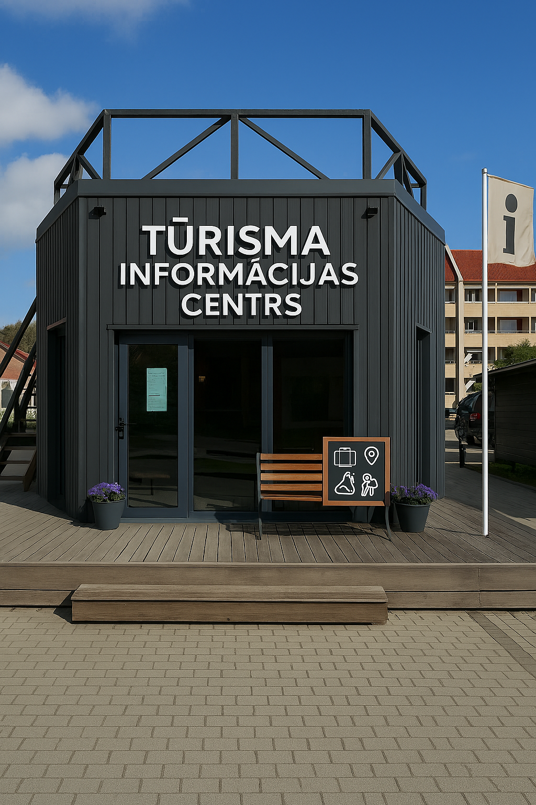
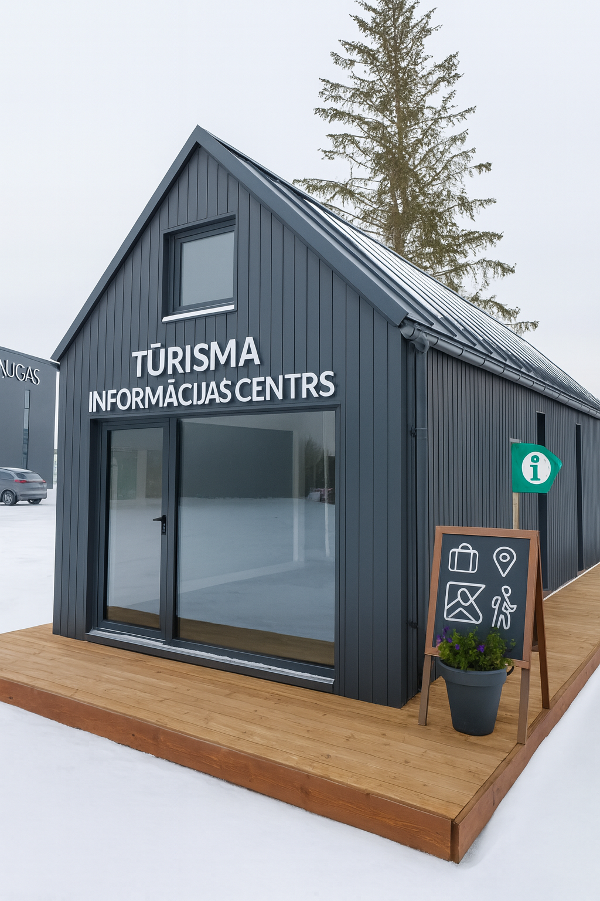
Ādažu TIC izveides piedāvājums
u.t.t. ēka
Sadarbības piedāvājums no mycabin.lv
ĀDAŽU NOVADA PAŠVALDĪBA I ZANE URBANOVIČA I 05.11.2025.

Slide 11
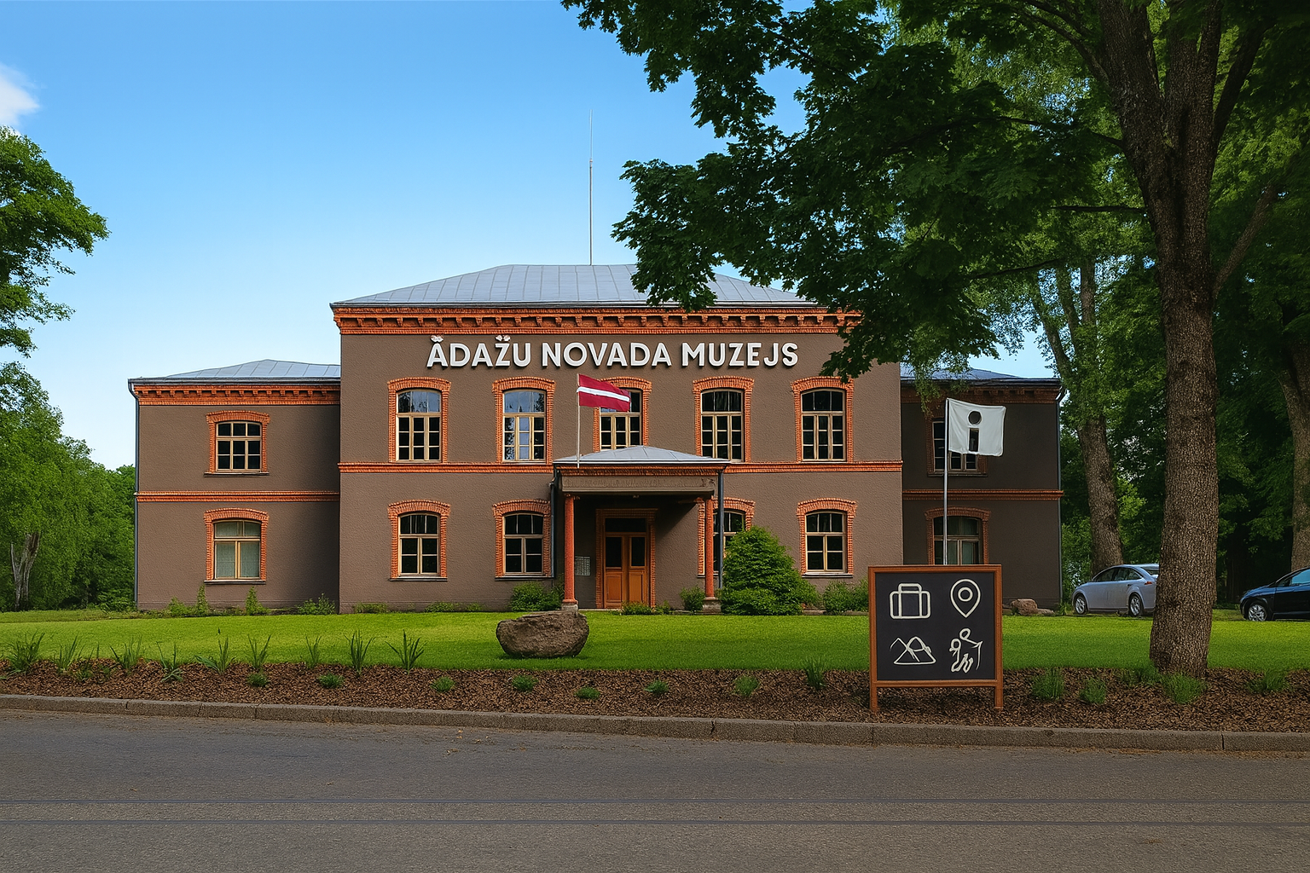
Ilgtermiņā būtu vērtīgi apsvērt…
Ādažu novada muzejs
Ādažu novada muzejs varētu kļūt par kultūras un izglītības centru, kas stiprina vietējo identitāti un piesaista apmeklētājus visa gada garumā.
muzejs = kvalitatīvs iekštelpu piedāvājums
muzejs = ilgāka uzturēšanās, kultūras tūrisms
muzejs = vēstures un mākslas galerija
muzejs = militārā mantojuma ekspozīcija
ĀDAŽU NOVADA PAŠVALDĪBA I ZANE URBANOVIČA I 05.11.2025.

Slide 12
Tūrisma piedāvājuma izvietojums un ārtelpas infrastruktūra
• Novada tematiskā telts ar aktivitāti, dalība pasākumos
Mini ekspozīcijas iekļaušana Ādažu TIC,
“EXIT RIGA” piedāvājuma izvietošana lidostā RIX zona.
• Infrastruktūras uzlabojumi (ūdensceļi, telšu vietas, takas, vides pieejamības uzlabošana)
ĀDAŽU NOVADA PAŠVALDĪBA I ZANE URBANOVIČA I 05.11.2025.

Slide 13

Kopsavilkums
• Digitālā komunikācija
• Tematiskie produkti
• Uzņēmēju iesaiste
• Reģionālā sadarbība
• Iekštelpu tūrisms
• Infrastruktūra
• Pieredzes piedāvājumi
ĀDAŽU NOVADA PAŠVALDĪBA I ZANE URBANOVIČA I 05.11.2025.

Slide 14

PALDIES PAR
UZMANĪBU!
PALDIES PAR UZMANĪBU!
ĀDAŽU NOVADA PAŠVALDĪBA I ZANE URBANOVIČA I 05.11.2025.

